Slide 1
Визуальные средства воздействия на аудиторию
Подготовила студентка 5 курса, 6 группы
специальности «Русская филология»
Меньшикова Мария

Slide 2

Дистанция
Выделяют четыре зоны общения:
Интимная,
Личная,
Социальная,
Общественная (или публичная).

Slide 3
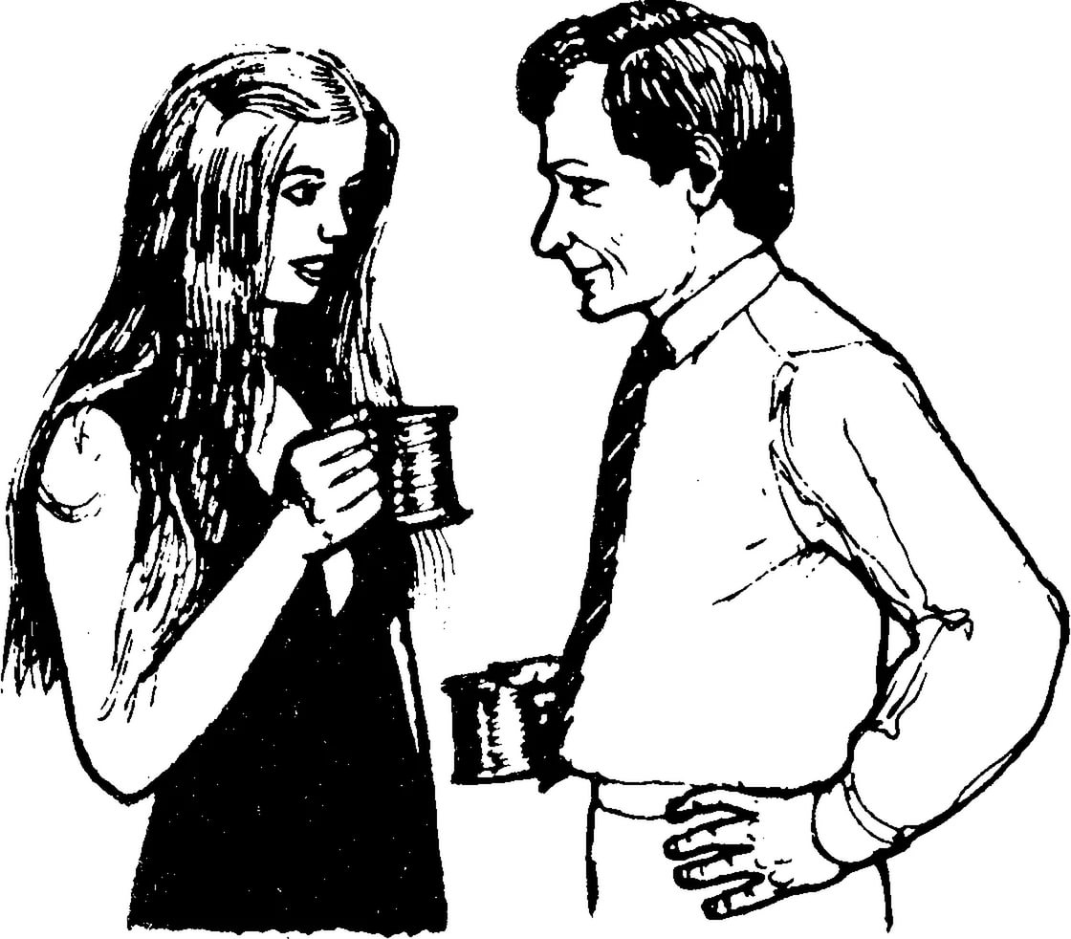
Интимная зона
Важно помнить!
Зона общения между близкими людьми.
Наличие расстояния не менее 50 см.
Данную зону человек охраняет так, как будто это его собственность.
От 15 до 46 см

Slide 4
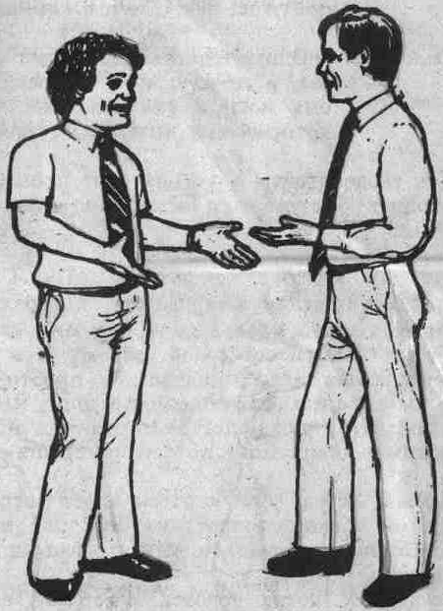
Личная зона
Важно помнить!
Зона общения между друзьями.
Данное расстояние позволяет чувствовать себя комфортно в повседневной коммуникации.
От 46 до 1,2 м

Slide 5
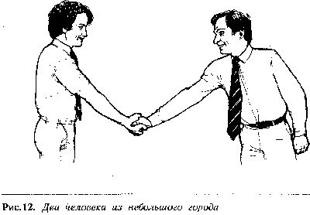
Социальная зона
Важно помнить!
Зона общения между знакомыми людьми, но не друзьями.
Данное расстояние является оптимальным для формальных контактов на работе или с малознакомыми людьми.
От 1,2 до 3,6 м

Slide 6
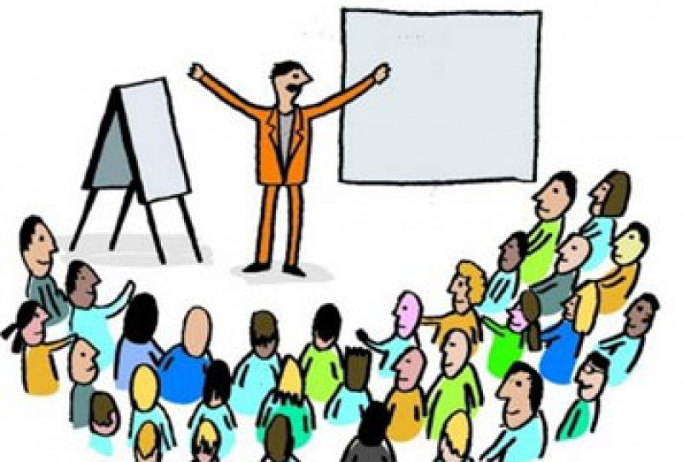
Общественная зона
Важно помнить!
Открытая зона для выступления оратора перед аудиторией.
Более 3,6 м

Slide 7
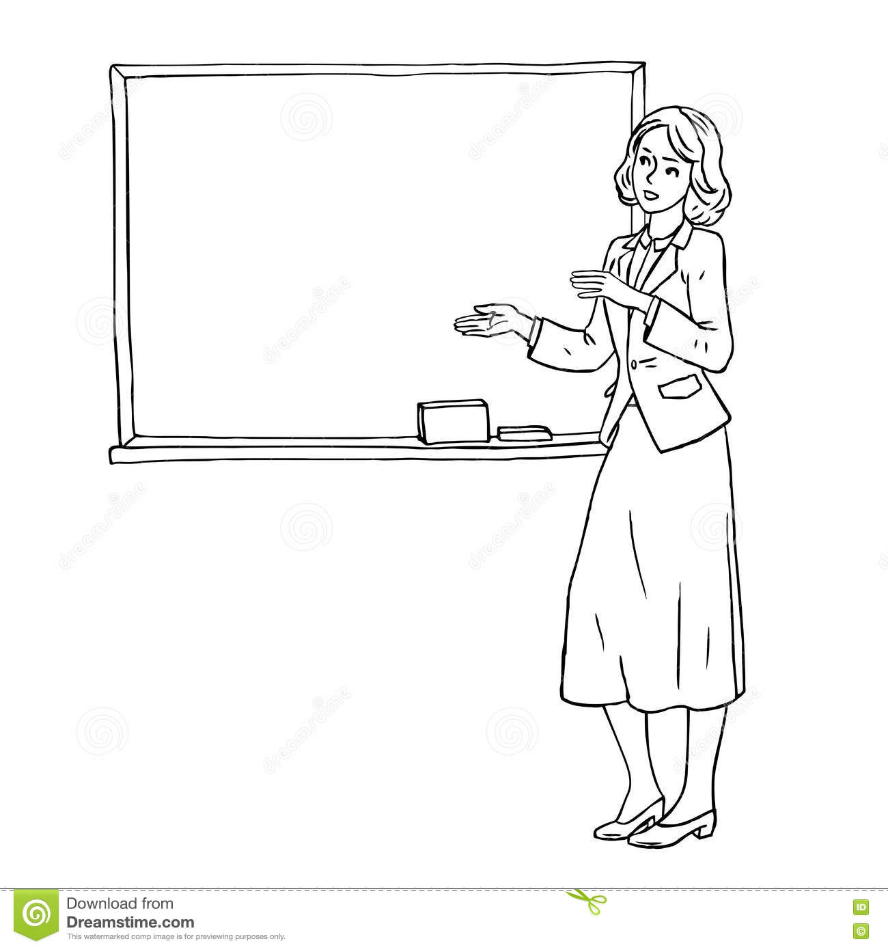
Поза оратора перед аудиторией
Подбородок слегка приподнят
Грудь немного «выставлена»
Живот подтянут
Руки слегка разведены
Слегка выставить вперед правую ногу
Ноги слегка расставлены, носки раздвинуты
Упор делать на носок

Slide 8
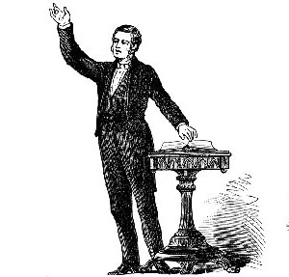
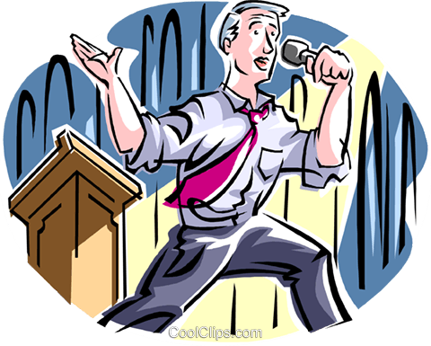
Расположение и движение оратора в аудитории

Slide 9
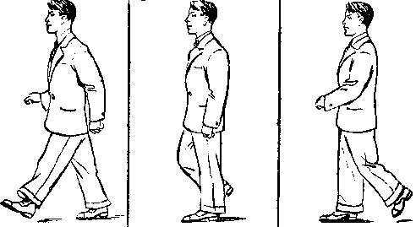


Движение оратора в аудитории
Походка ровная, размеренная
Старайтесь посмотреть на каждого в аудитории
Руки при ходьбе должны двигаться

Slide 10
Спасибо за внимание!
Презентации сделаны по материалам интернета

